Slide 1

31-3
These materials are by the Kongki Ka Project and are made available to you under the terms of the Creative Commons Attribution ShareAlike license 4.0.
You have permission to share and redistribute these materials in any format and to make reasonable revisions and adaptations of this translation, provided that:
You include the above licence and source information.
If you redistribute these materials or create derivatives, you must distribute your contributions under the same license as the original.
Notes:
Ch
Jesus’ Childhood
1. Simeon and Anna - Luke 2:21-38 (Left Top)
2. The Magi give gifts to Jesus - Matt 2:1-11 (Right Center)
3. Flight to Egypt and return to Nazareth - Matthew 2:12-23 (Left)
4. Childhood in the Temple - 2:40-52 (Right Bottom)

Slide 2
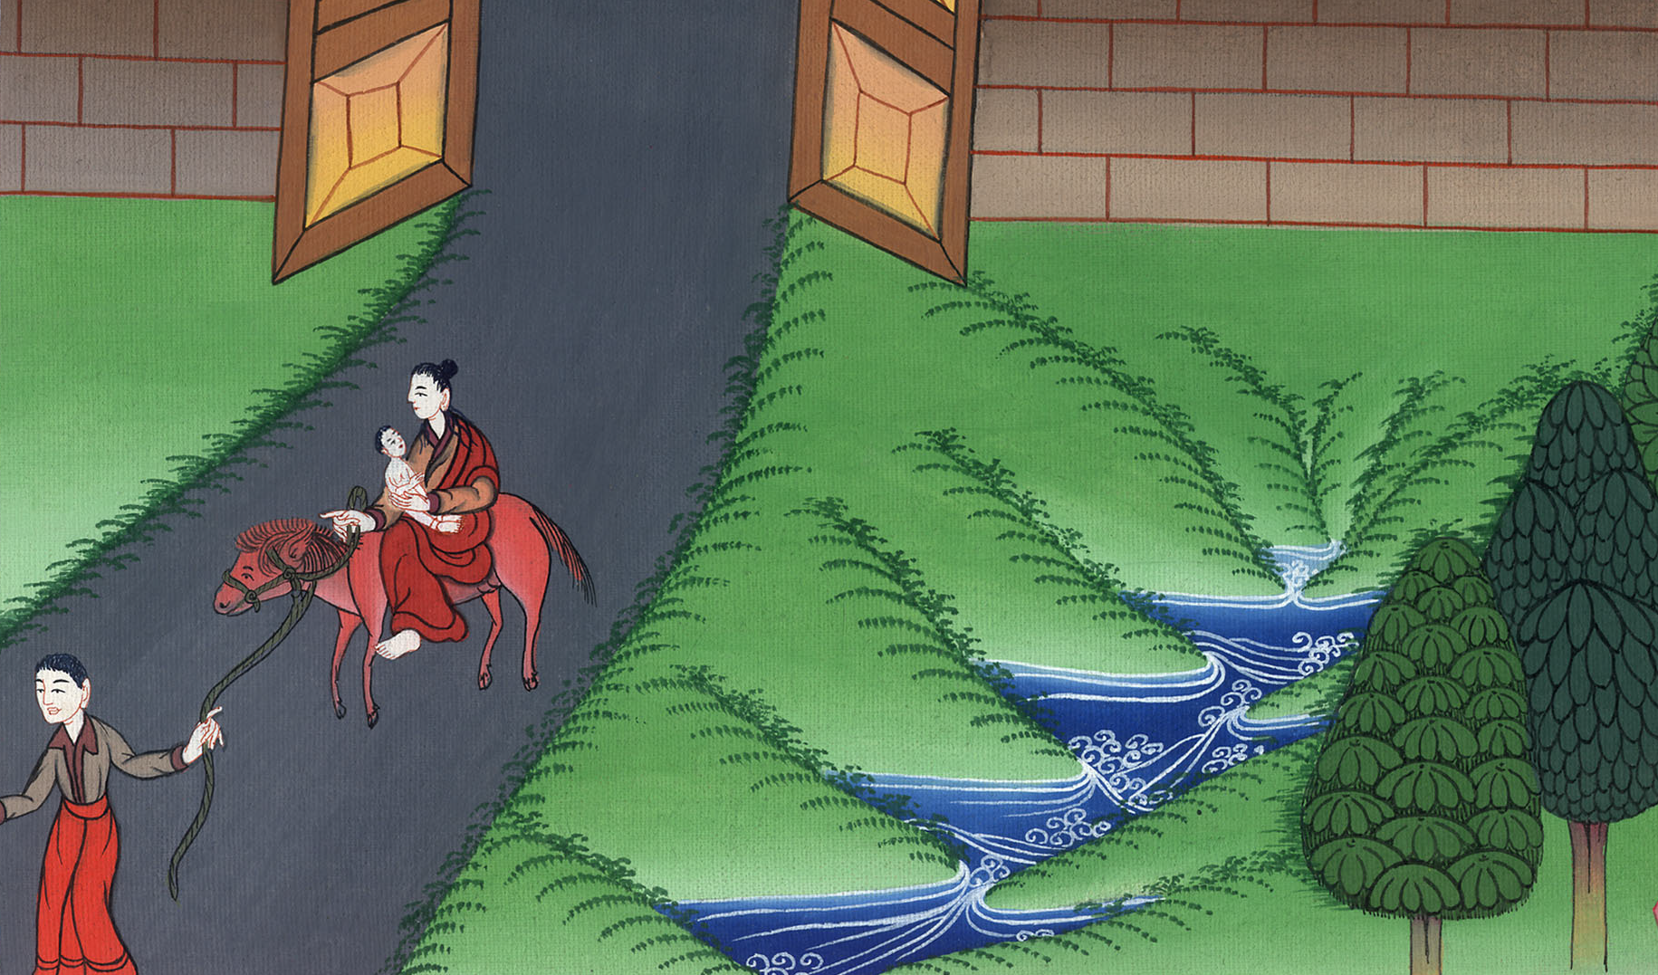
मिश्र-गमन-
मत्ती 2:12-23
This work is licensed under a Creative Commons Attribution-ShareAlike 4.0 International License

Slide 3
मिश्र-गमन-
मत्ती 2:12-23

Slide 4
मिश्र-गमन-
मत्ती 2:12-23

Slide 5
📖 मत्ती 2:13
बुद्धिमान मानिसहरू गएपछि जोसेफले सपना देखे – सपनामा परमप्रभुको एक दूत जोसेफलाई देखा पर्‍यो – “उठ!” दूतले भने – “बच्चा र उसकी आमा लिएर इजिप्ट भाग्नुहोस् – म फर्कन भन्नुन्जेल त्यहाँ बस्नुहोस् – हेरोदले बच्चालाई खोज्नेछ – उसले उसलाई मार्न चाहन्छ।”
🎤 निर्देशात्मक चेतावनी स्वर
🔴 परमेश्वरले जोसेफलाई बच्चालाई जोगाउन तुरुन्तै भाग्न भने।

Slide 6
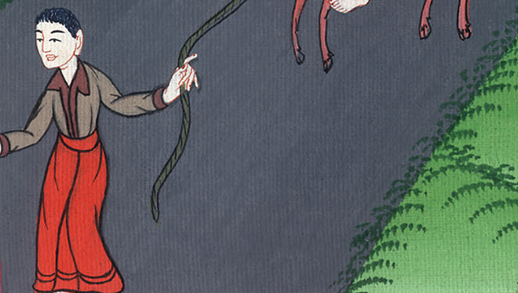
मत्ती 2:13

Slide 7
📖 मत्ती 2:14–15
त्यसैले जोसेफ उठे – रातभरि बच्चा र उसकी आमा मरियम लिएर इजिप्टतर्फ लागे – उनीहरू त्यहाँ रहे जबसम्म राजा हेरोद मरे – त्यसैले परमप्रभुले भविष्यवक्तामार्फत् भनेका शब्द पूरा भए – उनले भने – “मैले मेरो छोरा इजिप्टबाट निकालें।”
🎤 घोषणात्मक पुष्टि स्वर
🔴 परमप्रभुले जोसेफलाई बच्चालाई जोगाउन भने र त्यो पूरा भयो।

Slide 8
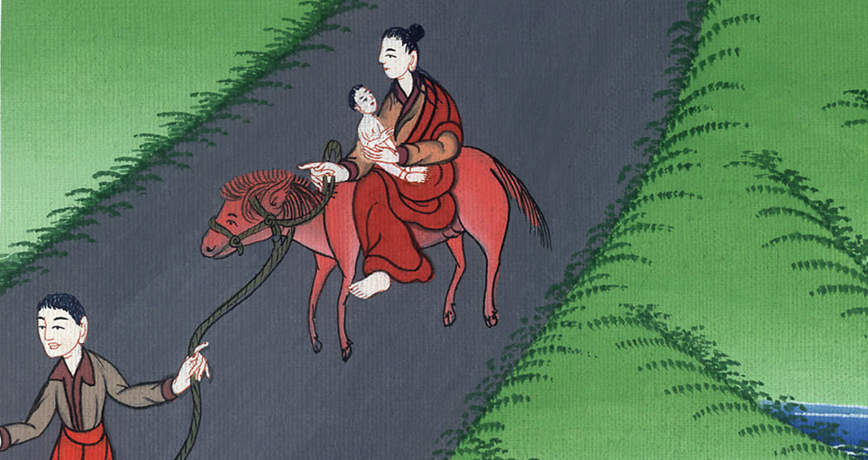
मत्ती 2:14,15

Slide 9
16जब हेरोदेस ने यह देखा, कि ज्योतिषियों ने उसके साथ धोखा किया है, तब वह क्रोध से भर गया, और लोगों को भेजकर ज्योतिषियों से ठीक-ठीक पूछे हुए समय के अनुसार बैतलहम और उसके आस-पास के स्थानों के सब लड़कों को जो दो वर्ष के या उससे छोटे थे, मरवा डाला।

Slide 10
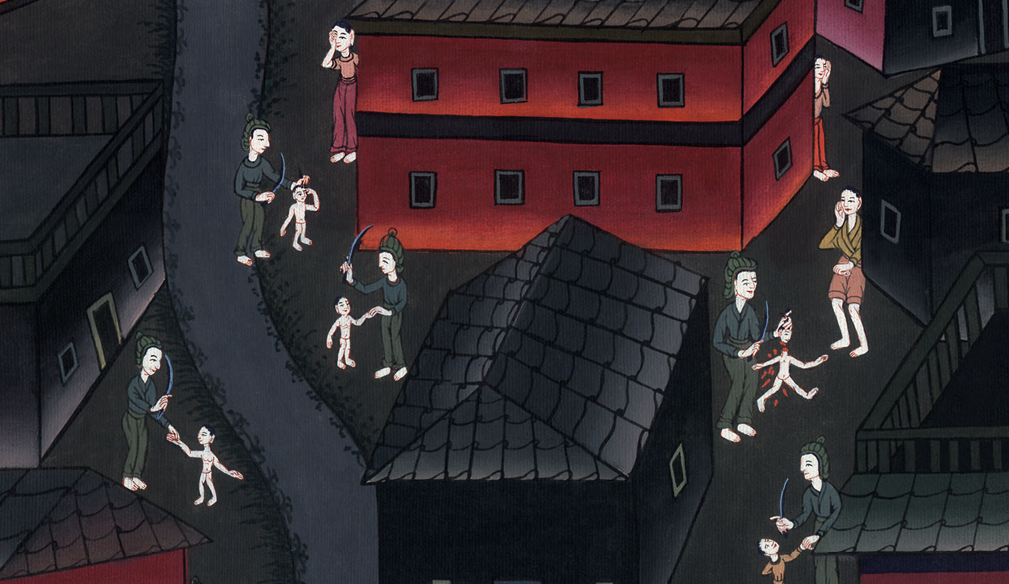
मत्ती 2:16

Slide 11
📖 मत्ती 2:17–18
यसरी भविष्यवक्ता यिर्मियाहले भनेका शब्द पूरा भए – उनले भने – “रामा मा आवाज सुनिन्छ – कराउने र ठूलो शोक छ – राचेल आफ्ना छोराछोरीको लागि कराइरहेकी छ – ऊ शान्त हुन चाहँदैन – किनकि तिनीहरू छैनन्।”
🎤 शोकपूर्ण र करुण स्वर
🔴 निर्दोष बालबालिकाको मृत्युले गहिरो पीडा र शोक ल्यायो।

Slide 12
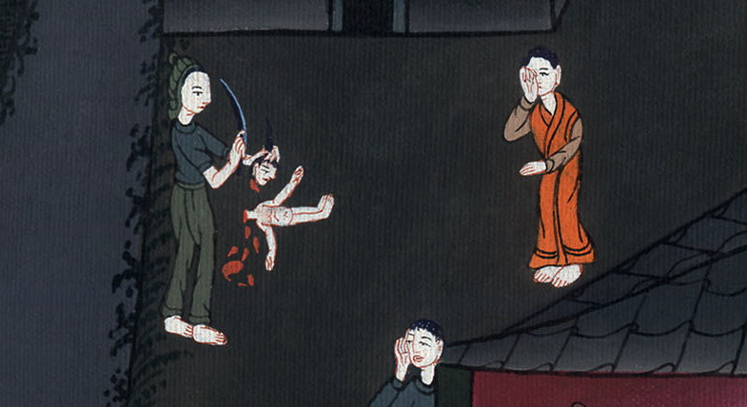
मत्ती 2:17,18

Slide 13
📖 मत्ती 2:19–20
हेरोद मरेपछि जोसेफ इजिप्टमै हुँदा सपना देखे – सपनामा परमप्रभुको दूत उसलाई देखा पर्‍यो – दूतले भने – “उठ! बच्चा र उसकी आमा लिएर इस्राएलको भूमिमा जाऊ – जसले बच्चालाई मार्न खोजिरहेका थिए तिनीहरू मरेका छन्।”
🎤 निर्देशात्मक र सान्त्वनादायी
🔴 खतरा टरेकोले परिवारले सुरक्षित रूपमा घर फर्कन सक्छ।

Slide 14
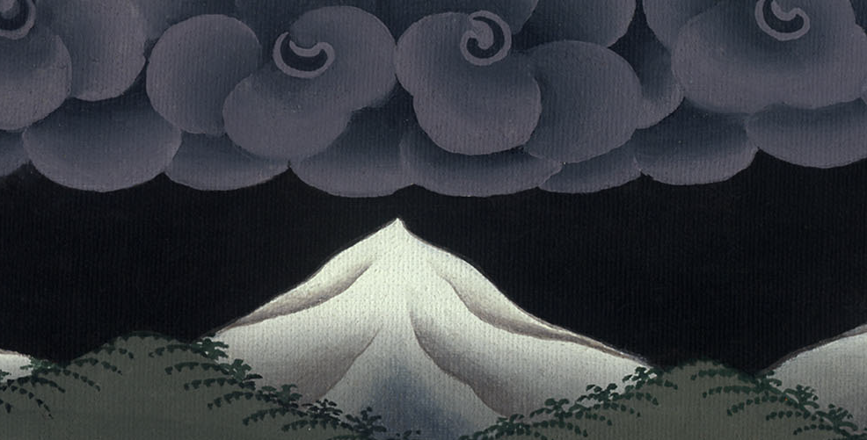
मत्ती 2:19,20

Slide 15
📖 मत्ती 2:21–22
जोसेफ उठे – उसले बच्चा र उसकी आमा मरियम इस्राएल फर्काए – तर उसले सुने कि अर्खेलाउस यहूदाको राजा भयो र हेरोदको ठाउँमा शासन गरिरहेको छ – उसलाई त्यहाँ जान डर लाग्यो – जोसेफलाई सपनाले चेतावनी दिएको थियो – त्यसैले उसले गलीलको भूमिमा फर्कियो।
🎤 सावधान र डरयुक्त
🔴 डर हुँदा पनि परमेश्वरको निर्देशन मान्नुहोस्।

Slide 16
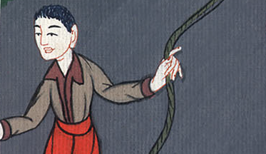
मत्ती 2:21,22

Slide 17
जोसेफलाई सपनाले चेतावनी दिएको थियो – त्यसैले उसले गलीलको भूमिमा फर्कियो।
🎤 आज्ञापालन र सावधानी
🔴 सपनाले मार्ग देखायो र उसले सुरक्षित ठाउँ रोज्यो।

Slide 18

मत्ती 2:22

Slide 19
📖 मत्ती 2:23
त्यहाँ उहााँ नासरेथ भन्ने सहरमा बस्नुभयो – त्यसैले भविष्यवक्ताहरूले येशू उहााँबारे भनेका कुरा पूरा भए – तिनीहरूले भनेका थिए कि उहााँ नासरीनी भनेर बोलाइनेछन्।
🎤 घोषणात्मक पुष्टि स्वर
🔴 भविष्यवक्ताहरूको भविष्यवाणी येशू उहााँमा पूरा भयो।

Slide 20
मत्ती 2:23

